Slide 1

ZJEVENÍ A INSPIRACE
Lekce 5 od 25. do 31. října 2026

Slide 2
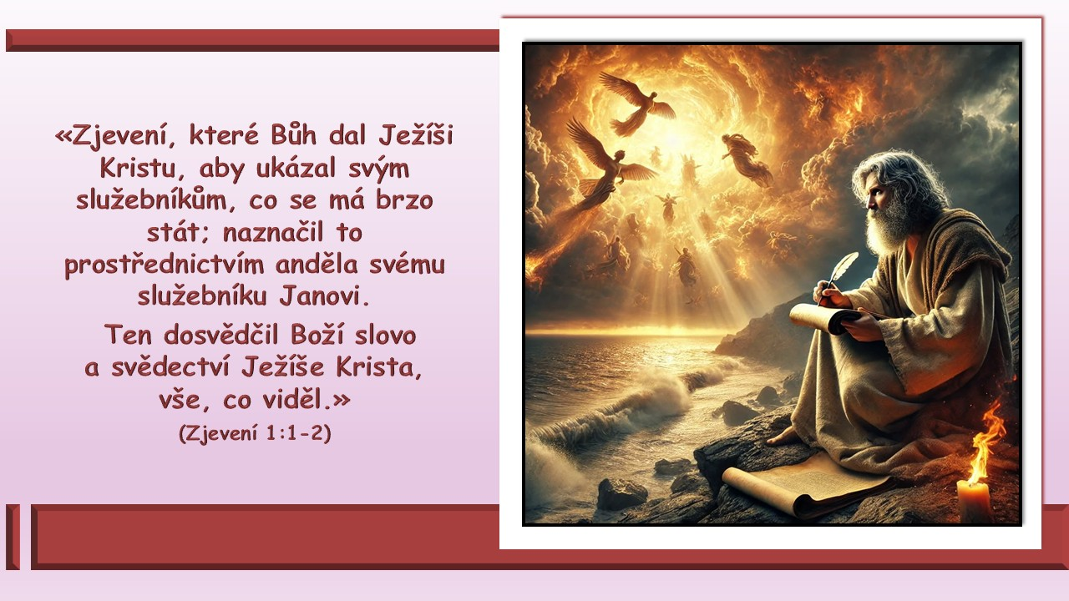

Slide 3










Zjevení 1:1-2 obsahuje příklad, jak nám Bůh zjevuje své poselství skrze proroka:
Bůh zjevuje Ježíši své poselství
Ježíš zjevuje poselství andělovi
Anděl odhalí poselství Janovi, prorokovi
Jan písemně zaznamenává přijatou zprávu
Ale to není jediný způsob, jakým se Bůh zjevil prorokům, ani jediný způsob, jak bylo božské poselství skrze ně předáno. Budeme studovat různé způsoby, jakými se Bůh zjevil prorokům a inspiroval je.
Zjevení a inspirace:
  Zjevení obecná a konkrétní.
  Proces inspirace.
Typy prorocké komunikace:
  Ústní poselství.
  Písemná poselství.
  Drama, symboly, podobenství.

Slide 4


ZJEVENÍ A INSPIRACE

Slide 5
ZJEVENÍ OBECNÁ A KONKRÉTNÍ
“Nebesa vypravují o Boží slávě, obloha hovoř í o díle jeho rukou” (Žalm 19:1)
“Řekl: ‹‹Poslyšte má slova: Bude-li mezi vámi prorok, já Hospodin se mu dám poznat ve vidění, mluvit s ním budu ve snu››” (4. Mojžíšova 12:6)
Pavel říká, že ti, kdo popírají existenci Boha, "nemají žádnou výmluvu", protože příroda odhaluje "neviditelné věci o ní, jeho věčnou moc a božstvo" (Řím 1:20; Žalm 19:1).
Způsob, jakým Bůh předvídal příchod hříchu, lze vidět v rege-nerační síle, kterou projevil v živých bytostech. Když jsme zraněni, začnou fungovat mechanismy, které ránu uzavřou a tkáň regenerují. A tyto mechanismy tam byly už před vznikem rány!
Ale příroda, od pádu Adama a Evy, má také důsledky hříchu (drapec, zemětřesení, ...)
Z tohoto důvodu Bůh použil přímější metody, aby se zjevil: zvláštní zjevení skrze proroky a Ježíše Krista, jak je zaznamenáno v Bibli, slovo Boží (Židům 1:1-2).

Slide 6



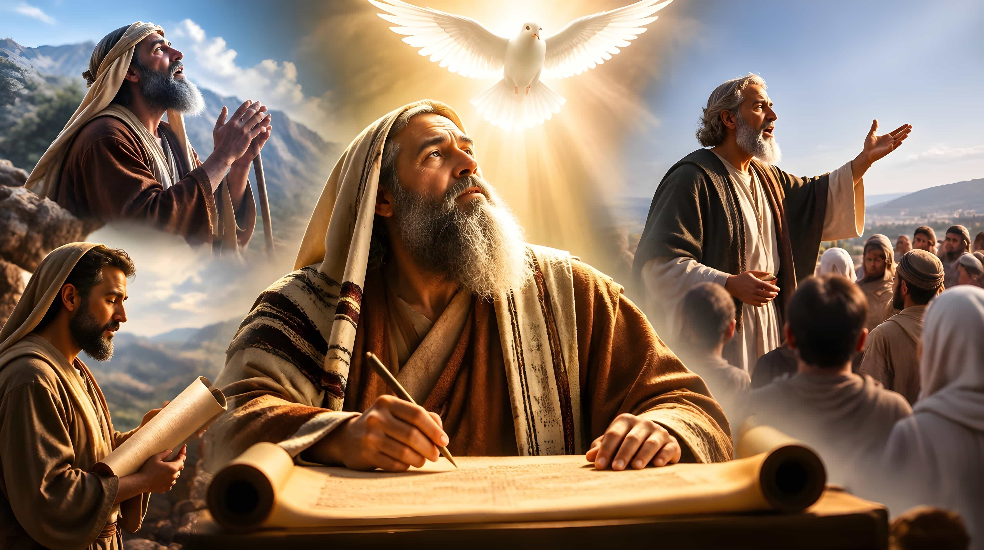
PROCES INSPIRACE
“Veškeré Písmo pochází z Božího Ducha a je dobré k učení, sk usvědčování, k nápravě, k výchově ve spravedlnosti” (2. Timoteovi 3:16)
Po staletí byly Boží skutky a poselství předávány ústně, dokud Bůh neinspiroval Mojžíše, aby tyto skutečnosti a výroky zaznamenal písemně.
Od té chvíle byly poselství, která chtěl Bůh uchovat, psány "inspirovanými" lidmi, tedy vedenými Duchem svatým (2 Petr 1:21). To činí Bibli jedinečnou knihou, která obsahuje božské zjevení v celé šíři.
Jaký byl tento proces inspirace?
Skrze visze a sny (4. Mojžíšova 12:6)
Na základě osobních zkušeností (1. Jan 1:3)
Prostřednictvím historického výzkumu (Lukáš 1:3)
Božími vnímáními (2 Petr 1:21)

Slide 7



TYPY PROROCKÉ KOMUNIKACE

Slide 8




ÚSTNÍ POSELSTVÍ
“Postavil v Hospodinově domě lévijce s cimbály, harfami a citarami podle příkaazů Davida a Gáda, králova vidoucího, a Nátana, proroka. Ten příkaz totiž vydal Hospodin skrze své proroky” (2. Paralipomenon 29:25)
Bůh mluvil přímo k lidem čtyřikrát:
U Adama a Evy (1. Mojžíšovas 2:16-17)
Tím, že dal 10 přikázání (5. Mojžíšova 4:12)
Při Ježíšově křtu (Matouš 3:17)
Při proměnění (Marek 9:7)
Proroci naopak předávali Boží slova ústně, jasně uvádějíc: "Toto praví Hospodin, Bůh Izraele." (Soudců 6:8). Taková poselství – jako v případě Noema – nebyla vždy písemně zaznamenána.
Z mnoha proroků známe jejich slova jen z toho, co napsali jiní, ale měli stejnou autoritu jako ti, kteří zanechali svá poselství písemně. Mezi nimi máme Náthana, Eliáše, Eliáše a Jana Křtitele.

Slide 9


PÍSEMNÁ POSELSTVÍ
“Hospodin řekl Mojžíšovis: Zapiš na památku do knihy” (2. Mojžíšova 17:14a)
Jaké byly některé z důvodů, proč se Bůh rozhodl zapsat své poselství?
Abychom si pamatovali fakta (2. Mojžíšovas 17:14)
Aby nás poučil (Kazatel 12:10)
Aby nás pozval k pokání (Jeremjáš 36:2-3)
Aby nám dali příklady, které bychom měli napodobovat nebo odmítnout (1. Korintským 10:11)
Abychom poznali budoucnost (Zjevení 1:19)
V Bibli proroci vyjadřovali své vlastní lidské reakce i reakce ostatních lidí. Obsahuje poezii, historické záznamy nebo psaná kázání. Někdy obsahují citace od nebiblických autorů nebo dekrety pohanských králů.
V Bibli však nejsou žádné stupně inspirace. Ať už zaznamenávají kázání, skutky nebo proroctví, vše bylo inspirováno Bohem a věrně nám v průběhu času předává Jeho poselství (2 Timoteovis 3:16-17).

Slide 10







DRAMA, SYMBOLY, PODOBENSTVÍ
“sMluvím k prorokům a dávám mnohá vidění; skrze proroky předávám podobenství” (Ozeáš 12:10)
Kromě historických záznamů, přísloví, poezie nebo projevů obsahuje Bible mnoho poselství předávaných prostřednictvím zobrazení, symbolů s a podobenství.
Ezechiel 4:1-8. Bůh požádal Ezechiela, aby vytvořil model Jeruzaléma, který by představoval obléhání a pád města.
DRAMA
Ozeáš 1:2-9. Bůh přikázal Ozeášovi, aby si vzal cizoložnou ženu, aby ztělesnil nevěrnost Izraele.
1. Královská 20:37-42. Jeden prorok žádá druhého, aby ho zbil, a předstírá, že je zraněn v boji, aby pokáral Achabův hřích.
Jeremjášs 13:1-11. Na Boží příkaz Jeremjáš koupil pás a schoval ho. Pak ho Bůh požádal, aby se pro něj vrátil a ukázal morální stav Jeruzaléma.

Slide 11





DRAMA, SYMBOLY, PODOBENSTVÍ
SYMBOLY
2. Mojžíšova 25:8. Kněží, presbytář a jejich bohoslužby jsou symboly, které podrobně vysvětlují Plán vykoupení.
Zjevení 13:2. Daniel a Zjevení používají symboly (jako jsou zvířata, rohy, ...) sk vyjádření historických skutečností.
Jan 15:1. Ježíš používal symboly k vysvětlení svého vlastního poslání, jako světlo, révu, dobrý pastýř…
PODOBENSTVÍ
Izaiáš 5:1-7. Proroci používali podobenství, aby vyzvali lid k zamyšlení nad jejich duchovní situací.
Matouš 13:5. Ježíš hojně používal podobenství k vyučování duchovních pravd.

Slide 12

“Bible podává pravdu tak prostě a tak dokonale přizpůsobenou potřebám a tužbám lidského srdce, že to udivilo a uchvátilo i největší vzdělance, současně však umožňuje i nejprostším a nevzdělaným poznat cestu spásy. […] Takto se nám otevírá plán vykoupení, aby každý poznal, jak má projevit pokání před Bohem a víru v našeho Pána Ježíše Krista, aby byl spasen, jak si to Bůh přeje. […] Čím více hledá v Bibli, tím více se přesvědčuje, že Bible je slovo živého Boha. Lidský rozum se sklání před majestátem Božího zjevení”
(E. G. W.:Cesta ke Kristu strana 73s)

Slide 13





PŘÍLOHA: ZJEVENÍ A INSPIRACE V DÍLE ELLEN G. WHITE
Ellen G. Whiteová byla božsky inspirována. Její spisy, její život a její služba jsou díly pravého proroka. Měla stejnou inspiraci jako proroci Bible, ačkoliv nikdy nepovažovala své spisy za stejné jako ty v Písmu. Bible vždy považovala za autoritativní a neomylné zjevení Boha.
Uvědomovala si, že proces inspirace zahrnuje interakci mezi božským a lidským. Bůh sděloval svá poselství, ale pak prorok předal božské pokyny vlastními slovy. Chápala božskou inspiraci lidských myšlenek jako spojení mezi božským zjevením a lidskou zkušeností.
Poznamenala, že ne všechny lidské zkušenosti a komunikace, které předávala, byly inspirované. Je důležité mít toto rozlišení na paměti při čtení a vztahu k jejím spisům a zkušenostem, zejména korespondenci a deníkům.

